Slide 1
Листая страницы старого альбома
Эвакогоспиталь 2553

Slide 2
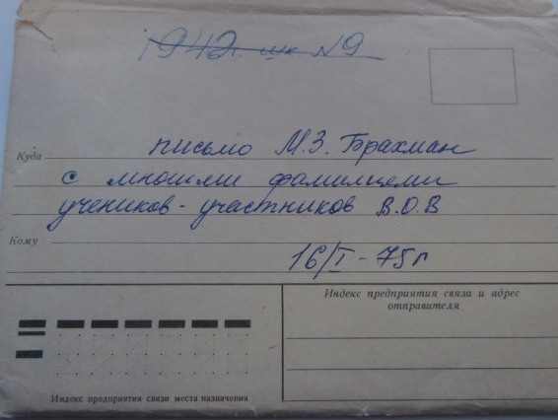
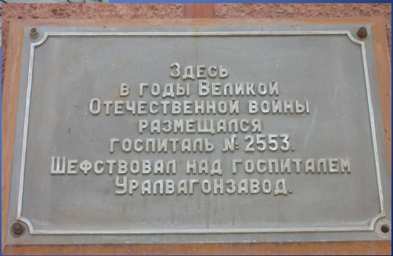
Мария Захаровна Брахман

Slide 3
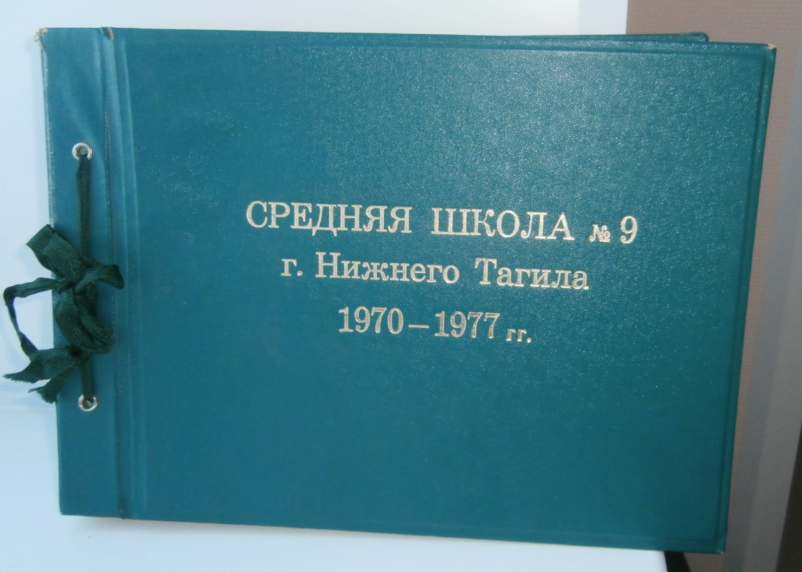
Борис Соломонович Гельруд

Slide 4
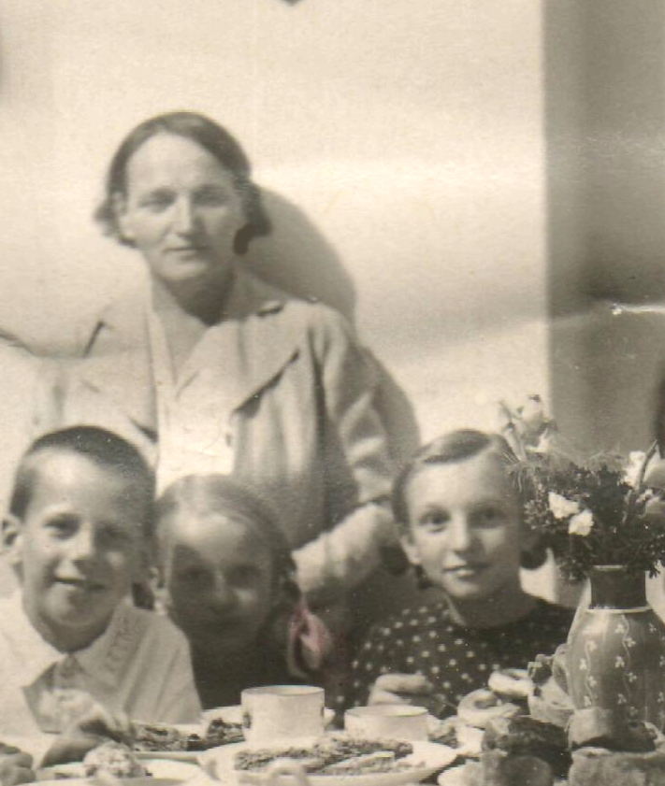
Вера Михайловна Апейкина военврач III ранга

Slide 5
Приемное отделение

Slide 6
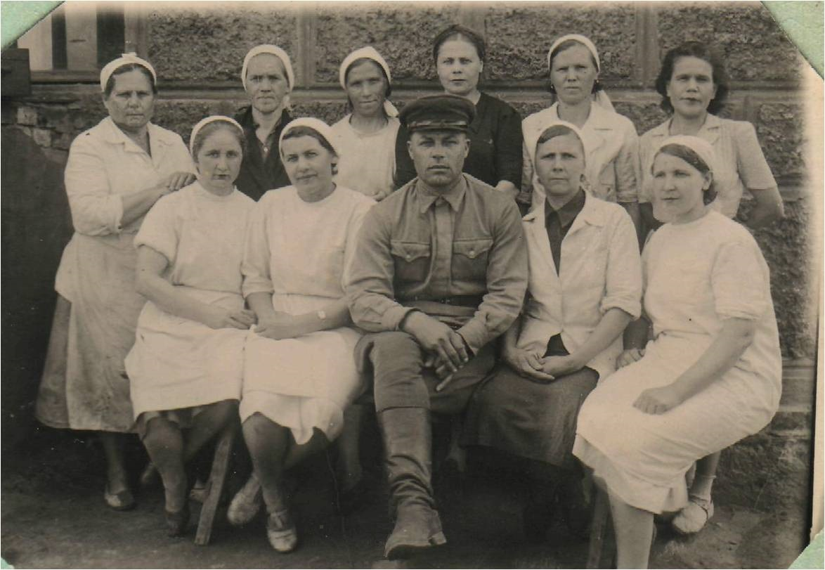
Работники пищеблока

Slide 7
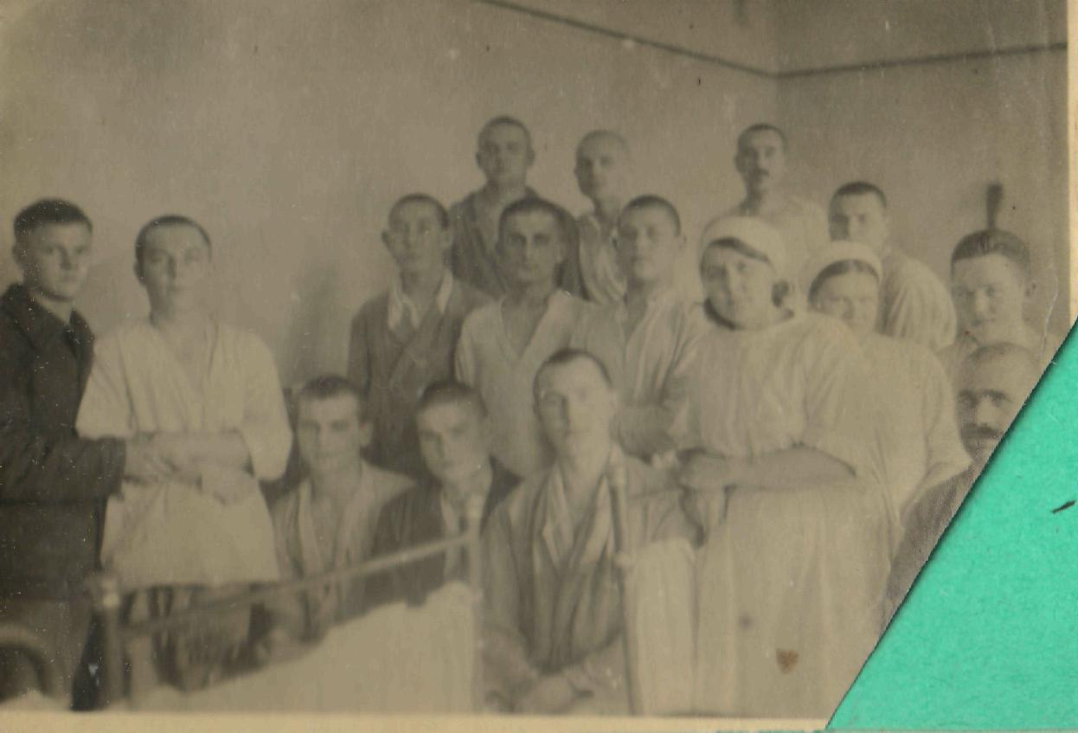
Раненые бойцы и офицеры в больничных палатах

Slide 8
Сапожная мастерская

Slide 9
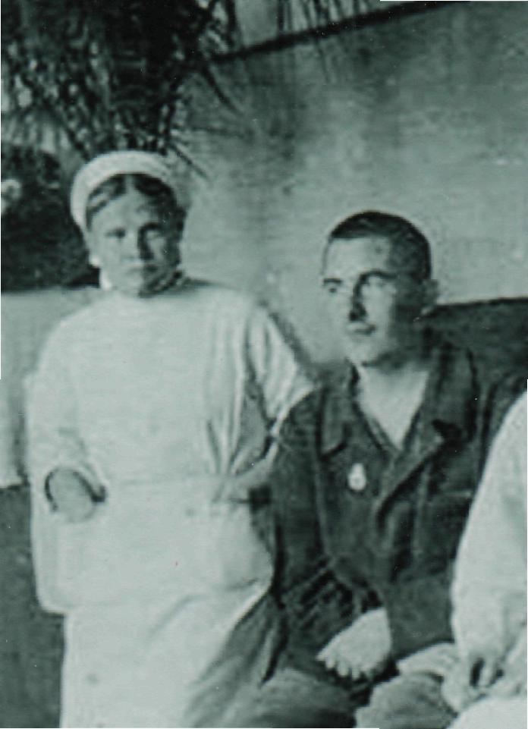
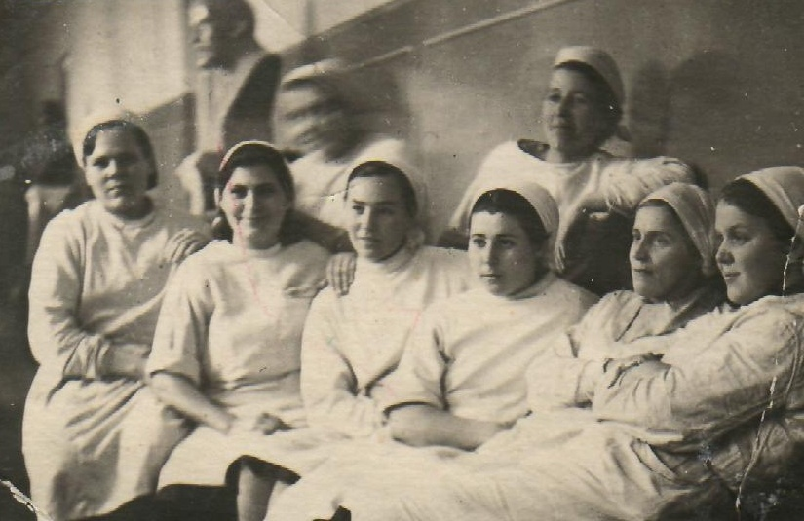
Медсестры нашего госпиталя
Фёкла Семеновна Харина

Slide 10
Шефы с Уралвагонзавода

Slide 11
Лыжники эвакогоспиталя

Slide 12
Художественная самодеятельность

